Slide 1
Åarjelsaemien gïeledotkemebiejjieh
Åarjelsaemien bijpelteksth
Jarkoestimmie prosjekth
Notes:
2.- 4. okt 2019

Slide 2
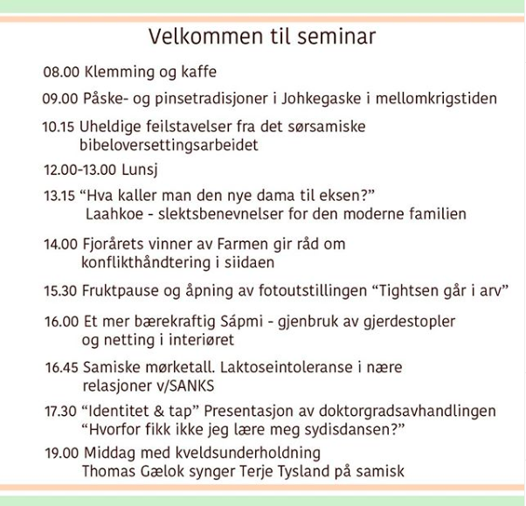
10.15 Uheldige feilstavelser fra det sørsamiske bibeloversettingsarbeidet
Notes:
Katarina Blind: «Tjåenieh»

Slide 3
Bibelselskapet sine prinsipper for oversettelsesarbeidet (2000–2011):
Nærmere kildeteksten.
Mer konkordant (ordrett) og konsistent (konsekvent)
Mer presis gjengivelse av billedspråk (metaforer)
Synliggjøre kulturelle forskjeller
Reflektere kildetekstens stil- og sjangervariasjon
Ta i bruk ny kunnskap om bibelteksten
Nærmere mottakerspråket
Sikre språklig rytme og pregnans
Ta hensyn til nyere språkutvikling

Slide 4
vaestiedidh – svååredh
gaarmanæjja – kaarre
krööhkestidh – pryöjjadidh, pryjjedh
jaahkoeladtje – jaahkoles almetje
hearaldehtedh - sturredh
Notes:
En bruker genuine ord og uttrykk når de finnes og ikke lånord fra skandinaviske språk

Slide 5
Språkdyrking / Unngå skandinavismer
preposisjoner: geajnoen nelnie vaedtsedh / geajnoem vaedtsedh
«som Herren hadde sagt gjennom Elia» _{1. Kong 17,16} jeahteme Hïljen tjïrrh /
numhtie sjjïdti guktie Åejvie Hïljem stilleme soptsestidh
tallordet akte som et ubestemt pronomen: Hun skal føde en sønn: Akte baerniem edtja baersieldidh /
Baerniem edtja baersieldidh
ha tålmodighet: vïssjelesvoetem utnedh / arhpedh
ha (eie) en lue: tjohpem åtnam / mov lea tjohpe
Han brøt avtalen og kom ikke: Sjïehtesjimmiem tjööpki jïh idtji båetieh / idtji båetieh guktie mååhtedimen

Slide 6
Språklige valg
Kort-former av verb
I Maarhkosen vaentjele er det brukt langformer.. Disse ble endret til kortformer etter et vedtak i prosjekt II. Det vurderes nå å bruke langformer i enkelte tilfeller.
Historisk presens
selv om grunnteksten har verb i fortid.
Possesivsufikser
Baarneme, goltelh amma jïh darjoeh dam maam stillem! Mïnnh ... veedtjh tjillegh guktie maahta dov aahtjan njaelkies beapmoem jurjiehtidh, maam lyjhkoe. Dam edtjh aahtjasadth buektedh ... _{1. Mos 27,10}
(Brukes bare i tiltale?)

Slide 7
Gamle mål- og vektenheter
Sjekel: Laante-stuhtje mij njieljiestoreluhke sïlpe-sjekelen vierhtie _{1 Mos 23,15}
Med en forklaring i en fotnote: njieljiestoreluhkie sïlpe-sjekel, 400 sjekel lea medtie 4,5 kg
Omer: Tjöönghkede destie dan jïjnjem maam byöpmedidie, fïereguhtese aktem omer-måahtem _{2 Mos 16,16}
Stæhkoe, vuepsie: Filisteladtjen nomme Goliat. ... Dïhte govhten stæhkoen jïh vuepsien jolle _{1 Sam 17,5}
Tallord
Tallord skrives med bokstaver og med siffer i en fotnote. Eks: ... göökteluhkiegolme-stoeretjuetie almetjh ... (fotnote: 23000) _{I Kor 10,8}
Dualis
Bruker dualis, men ikke om dyr og gjenstander.

Slide 8
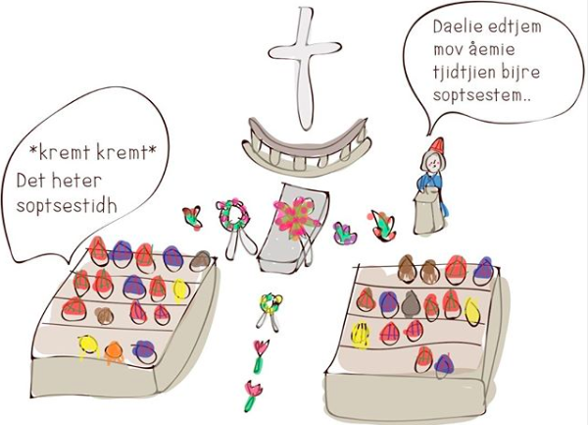

Slide 9
Grammatikk
Ubestemt pronomen altemse, altese, altasasse, altasistie, altasisnie, altasinie
når det skal vise tilbake til Gud, Jesus eller noen av høy rang og verdighet.
Eks:
Gosse Jeesusem vuajnije, altese juelkiej uvte boelveste. _{Mark 5,21}
Dah edtjieh Almetjebaerniem jaemiedasse dööpmedh jïh jeatjah-jaahkoeladtjide vedtedh, altasasse tjalkedh, altemse viesjliedidh jïh svaatjkojne slåavedh jïh buvvedh. _{Mark 10,33}

Slide 10
Personlig pronomen satne, sov
Jfr Bergsland, § 121: satne med kasusformer kan brukes refleksivt når det er referat av tanke og tale (§ 83) og når pronomenet er objekt for sansingsverb (§ 84).
Dïhte jeehti, satne edtja el. edtji viehkiehtidh. 'Hun/Han sa (at) hun/ han skulle hjelpe.'
Ettersom sov er genetiv av satne, brukes sov der det refereres til hva hovedsubjektet sa, tenkte, forstod, mente.
Eks:
Gosse (nyjsenæjja) vööjni Josef njåatsiem sov gïeti sïjse laahpeme ... _{1 Mos 39,13}
Moses idtji daejrieh sov ååredæjja tjoevki ... _{2 Mos 34,29}
David stilli nyjsenæjja galki sov gåajkoe båetedh. _{2 Sam 11,4}
Jeesuse dallegh guarkoe, learohkh sov baakojste måarahtuvvieh, _{Jåvv 6,61}

Slide 11
Refleksive pronomen jïjtse
Manne jïjtjene (jïjtjen) beetnegidie spåårim Jeg sparte pengene mine. (Manne mov beetnegidie spåårim.)
Ohtsedidie dellie jïjtjedh gærjide Finn så frem bøkene deres (deres egne bøker). (Ohtsedidie dellie dov gærjide.) Laara bööti jïjtse hiejmese. Lars kom til sitt eget hjem. (Laara bööti sov hïejmese.)
Bergsland grammatikk § 122:

Slide 12
Adjektiver
Det skilles mellom adjektivets attributive og predikative form.
Eks:
Åejjie jïh voepth vyölkehke goh veelkes ålloe ... _{Voelverimmie 1,14}

Slide 13
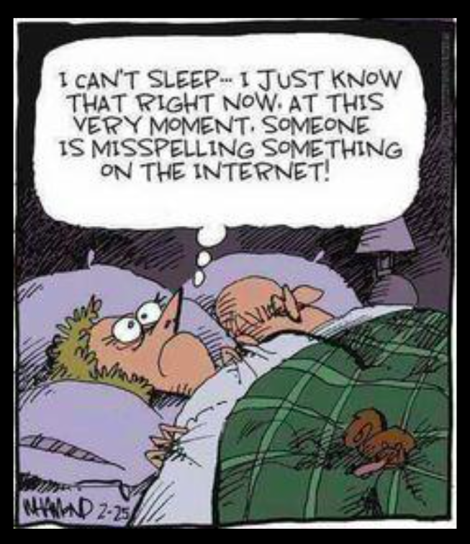

Slide 14
Bruken av bindestrek
Bindestreker skal gjøre en tekst mer lesbar / lettlest.
Unngå opphoping av vokaler eller konsonanter:
f eks jaemie-aajmoe, dåaroe-åvehke, maadth-hïejme (og ikke: jaemieaajmoe, dåaroeåejvie, maadthhïejme)
Unngå feillesing:
doenh-aajmoe (som er et lite kjent ord og kan leses som: doen-haajmoe), dåaroe-nïere (ikke: dåaroen-ïere)
Ikke bindestrek før: laakan, voete, bielie
Eks: tjaebpieslaakan, gieriesvoete, paarrebielie, dållebealesne

Slide 15
Bibelske person- og stedsnavn skrives i nominativ som på norsk.
Eks: Apollos, Lukas, Patmos . Unnatak: Jeesuse
Også navn med “ikke-samiske” bokstavkombinasjoner: Antiokia, Taddaios, Matteus
Navn med samisk diftong får innskudt ’j’ eller ‘v’: Galileja, Josjuva
Navn som ender på andre vokaler enn ‘a’, får lagt til kun kasusendelse: Jeriko – Jerikon - Jerikose – Jerikoine
Farao - Faraon - Faraose – Faraoine

Slide 16
Navn med gudenavnet El og Al:
Eks: Eseki-el (sv/no: Esekiel), Samu-el (sv/no: Samuel), Ba-al (sv/no: Baal)
Navn med ‘bar’ (sønn av)
Skrives med påfølgende bindestrek og stor bokstav.
Eks: Bar-Abbas (sv/no: Barabbas), Bar-Nabas (sv/no: Barnabass), Bar-Timaios (sv: Bartimaios, no: Bartimeus)
Navn med ‘bet’ (hebraisk 'hus')
Skrives med påfølgende bindestrek og liten bokstav.
Eks: Bet-ania (sv/no: Betania,) Bet-el (sv/no: Betel), Bet-tsada (sv/no: Betsada), Bet-tsaida (sv/no: Betsaida)
Unnatak: Betlehem

Slide 17
